Slide 1
编译原理及实现技术
计算机科学与技术学院
张 红
zhanghong@jlu.edu.cn

Slide 2
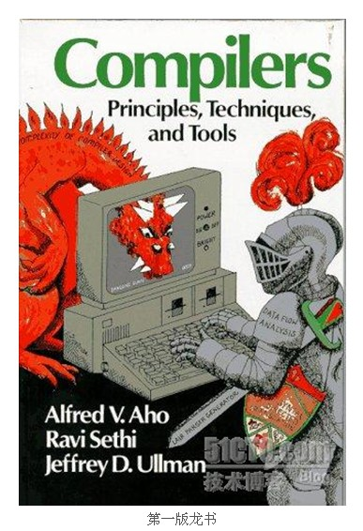
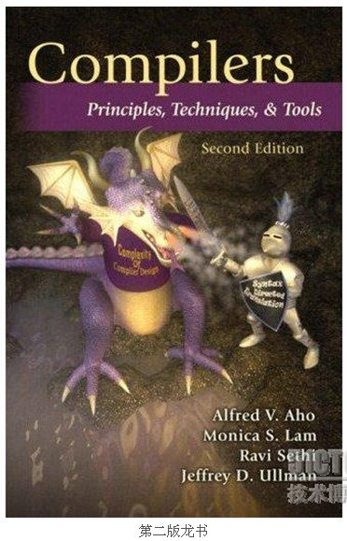
参考资料
国外编译原理领域内的3本权威书籍：当代编译技术三大圣经！
1、龙书（Dragon book）
Notes:
龙书是编译原理理论的精华。以Turing机为工具来描述编译原理理论。不过在目前大多数本科生都不认得Turing机的情况下，龙书的大多数内容对我们来说是浪费。研究龙书应该与语言理论配合，语言理论包括形式语言和计算机语言。想致力于计算机理论方向的同学，最好是研究生阶段学完图灵机知识之后，再钻研龙书。

Slide 3
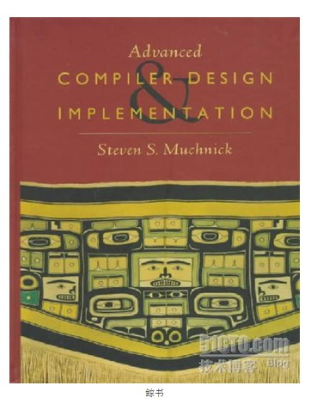
2、鲸书（Whale book）
Notes:
鲸书，是编译工程开发的入门资料，想从事软件的开发，而不仅是学编译原理知识的话，那么鲸书必走之路。

Slide 4
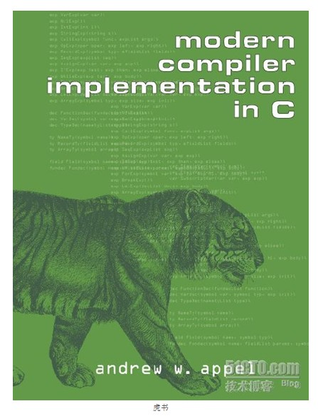
3、虎书（Tiger book）

Slide 5
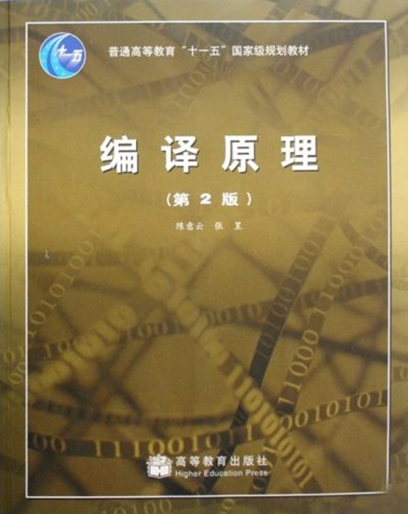
国内编译原理领域内的权威书籍：
1. 陈意云 《编译原理》高等教育出版社
Notes:
陈意云，中国科大计算机

Slide 6
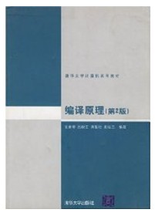
2. 吕映芝 《编译原理》清华大学教育出版社；

Slide 7
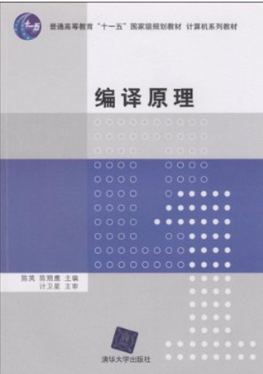
3. 陈英 《编译原理》清华工大学出版社
Notes:
陈英 教授 北京理工大学

Slide 8
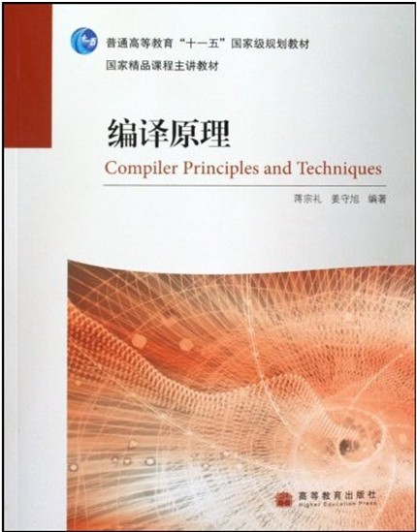
4.蒋宗礼 《编译原理》高等教育出版社

Slide 9
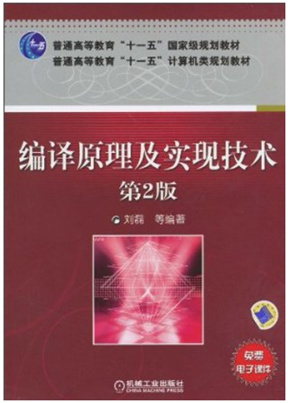
5. 刘磊 《编译原理及实现》机械工业出版社

Slide 10
课程安排
理论教学 48 学时
实践教学 16 学时

Slide 11
第一章 编译引论
  1.1 程序设计语言和编译程序
  1.2 编译程序的逻辑结构
  1.3 其它与编译程序相关的程序
  1.4 编译程序的实现途径

Slide 12
1.1 程序设计语言和编译程序
一、程序设计语言
（一）低级语言（面向机器的言）（Machine Language）
机器语言
  CPU是一个可以完成一些基本操作的电子器件。
  用编码表示CPU的一个基本操作，一个编码称为一条指令。
  全部指令集称为指令系统。
指令系统反映 CPU的基本功能，
  是硬件设计人员和程序员能见到的机器的主要属性，
  是硬件构成的计算机系统向外部世界提供的直接界面。
Notes:
1.第一台计算机于二十世纪四十年代问世，那时候所使用的编程语言被称为第一代的计算机语言，也就是我们现在所说的机器语言。
2.机器语言只采用两个符号“1” 和“0”，分别表示高低电平。
3.一条CPU指令是由0和1组成的一串代码，它们有一定的位数， 如16位、32位、128位等，并分成若干段，各段的编码表示不同的含义。
4. 每个CPU指令，其格式和代码所代表的含义都是硬性规定的。
5. 如某种型号CPU的字长为16位，一条16个0和1组成的指令通过线路变成电信号，驱动计算机执行的一个动作。
6.机器语言是硬件工作的物理语言，是CPU可直接解读的数据。
7. 某种型号CPU的指令的全体，叫做这种CPU的指令系统。不同型号的CPU其指令系统是不同的。

Slide 13

例如某16位CPU，
指令1011011000000000，表示让CPU进行一次加法操作；
指令1011010100000000，则表示进行一次减法操作。

Slide 14
机器语言的优点：执行速度快。
机器语言的缺点：
  难学、难记忆、难理解、出错率高、难以维护，也不能直观地反映用计算机解决问题的基本思路。
例：
  1010 1001 0001 0110 0000 0001
  0011 1100 0001 1000 0000 0001
  0111 1100 0000 0101
  0010 1101 0001 0101 0000 0000
  1110 1010 0000 0011
  0000 0101 0001 0101 0000 0000
  0101 0011 0001 1000 0000 0001
  …………………..
    0000 0000 0000 0000
  0000 0000 0000 0000
x + 15 x<y
Y =
x - 15 否则
Notes:
优点 机器语言是计算机可以直接识别，不需要进行任何翻译，运行速度快是，这一点随后的汇编语言和高级程序设计语言都无法比拟的。

Slide 15
  2.机器语言描述算法十分繁琐，只供初等的运算、数据结构和控制方式：
    机器语言只接受算术运算、按位逻辑运算和数的大小比较运算等。
    机器语言能直接表达的数据只有最原始的位、字节和字三种。
    机器语言所提供的控制转移指令也只有无条件转移、条件转移、进入子程序和从子程序返回等最基本的几种。

Slide 16
3. 机器语言程序依赖于具体的机器, 不具备移植性。
① 由于机器指令与CPU紧密相关，所以，不同种类的CPU所对应的机器指令也就不同，而且它们的指令系统往往相差很大。
② 但对同一系列的CPU来说，为了满足各型号之间具有良好的兼容性，新一代CPU的指令系统必须包括先前同系列CPU的指令系统。
Notes:
机器语言是计算机的设计者通过计算机的硬件结构赋予计算机的操作功能。机器语言虽具有灵活、直接执行和速度快等优点。不同型号的CPU其指令系统是不相通的，按着一种型号CPU的指令系统编写的程序，不能在另一种型号CPU上执行。
总之，用机器语言编写程序，编程人员要首先熟记所用CPU的全部指令代码和代码的涵义。编程时，程序员得自己处理每条指令和每一数据的存储分配和输入输出，还得记住编程过程中每步所使用的工作单元处在何种状态。这是一件十分繁琐的工作，编写程序花费的时间往往是实际运行时间的几十倍或几百倍。而且，编出的程序全是些0和1的指令代码，直观性差，还容易出错。现在，除了计算机生产厂家的专业人员外，绝大多数的程序员已经不再去学习机器语言了。

Slide 17
汇编语言（面向机器的语言）
用助记符(Memoni)代替操作码，用地址符号(Symbol)或标号(Label)代替地址码， 如ADD表示加法操作，SUB表示减法操作等等 。通常是为特定的计算机或系列计算机专门设计的。

Slide 18
用Pentium汇编语言编程示例：
      MOV X , AX
      CMP AX , Y
      JL S₁
      SUB AX ,15
      JMP S₂
      S₁: ADD AX ,15
      S₂: MOV AX, Y
      …………………..
      XDW
      YDW
x + 15 x<y
Y =
x - 15 否则

Slide 19
汇编语言的优点：
1、比机器语言较易学、易记忆及易理解;
2、汇编语言程序占用内存空间少，运行速度快，有着高级语言不可替代的用途。
Notes:
70%以上的系统软件是用汇编语言编写的。
某些快速处理、位处理、访问硬件设备等高效程序需用汇编语言编写的。
某些高级绘图程序、视频游戏程序需用汇编语言编写的。

Slide 20
汇编语言的缺点：汇编语言程序依赖于具体的机器, 不具备移植性。
Notes:
汇编语言是面向具体机型的，它离不开具体计算机的指令系统，因此，对于不同型号的计算机，有着不同的结构的汇编语言，对于同一问题所编制的汇编语言程序在不同种类的计算机间是互不相通的。

Slide 21
（二）高级语言
形式语言：是指按一定逻辑关系及严格规定的符号来表达某种事物以及进行信息交流的一种语言.
高级语言：模仿便于理解的自然语言和数学语言，采用一组形式规则来描述的人工语言。
Notes:
走向高级程序设计语言的重大一步发生在20世纪50年代的后5年，其间，用于科学计算的Fortran 语言，用于商业数据处理的Cobol语言和用于符号计算的 Lisp语言被开发出来，这些语言取得了很大的成功，至今仍然有人使用它们。接下来的时间里，很多带有新特征的语言被开发出来。

Slide 22
高级程序设计语言分类：
1、程序设计语言按功能分类：
        科学计算用语言
        商用语言
        表处理语言
        图形语言
        公式处理语言
        串处理语言
        多用途语言

Slide 23
2、按处理问题模式分类：
过程式语言
        函数式语言
        逻辑式语言
        对象式语言
3、按执行模式分类：
        顺序语言
        并行语言

Slide 24
x + 15 x<y
Y =
x - 15 否则
高级语言编程示例：
    if (X<Y ) then Y:=X + 15 else Y:=X - 15;
某种CPU指令编写如下程序片段：
  1010 1001 0001 0110 0000 0001
  0011 1100 0001 1000 0000 0001
  0111 1100 0000 0101
  0010 1101 0001 0101 0000 0000
  1110 1010 0000 0011
  0000 0101 0001 0101 0000 0000
  0101 0011 0001 1000 0000 0001
  …………………..
    0000 0000 0000 0000
  0000 0000 0000 0000

Slide 25
用Pentium汇编语言编程示例：
      MOV X , AX
      CMP AX , Y
      JL S₁
      SUB AX ,15
      JMP S₂
      S₁: ADD AX ,15
      S₂: MOV AX, Y
      …………………..
      XDW
      YDW
x + 15 x<y
Y =
x - 15 否则

Slide 26
高级语言的优点：
    以人为本，面向自然表达，比汇编语言更容易学，易用、易理解、易修改;
    高级语言程序不依赖于具体的机器, 具备移植性。

Slide 27
二、高级语言和汇编语言的执行
翻译程序（Translator） ：把用汇编语言或高级语言编写的程序转换成等价的机器语言程序的程序.
汇编程序(Assembler) ：汇编语言的翻译程序称为汇编程序(Assembler) .
编译程序(Compiler) ：高级语言的翻译程序称为编译程序,也称为编译器.

Slide 28
源程序（Source program）：编译程序的输入对象, 它是高级语言编写的程序.
目标程序（Object program）: 编译程序的输出对象称为目标程序.目标程序可以是机器语言程序、汇编语言程序或用户自定义某种中间语言程序.

Slide 29
三、高级语言的执行方式
1. 编译方式
编译阶段：将源程序改造成另一种在逻辑上等价的目标语言程序；
运行阶段：在运行子程序的支持下执行目标程序。
  运行子程序是为了支持目标程序的运行而开发的程序，如系统提供的标准库函数和目标程序所调用的其它子程序(协助目标程序工作的用机器语言编制好的子程序 )。
程序的输入数据
高级语言
源程序
编译程序（器）
目标程序
运行结果

Slide 30
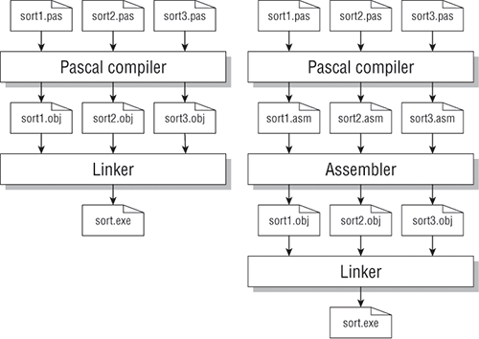
Notes:
“链接器”(linker) 将这些目标文件的内容连同运行时库程序合成到一个计算机能够加载和执行的目标程序中。

Slide 31
2. 解释方式
接受某程序语言编写的源程序，按源程序语句运行时的动态结构，直接逐句地分析执行。解释程序相当于源程序的抽象执行机，是语言的实现系统。
没有任何目标程序需要生成和加载，相反，解释器将程序翻译成为一系列用来执行程序的动作(Action)。
高级语言源程序
解释程序
（器）
运行结果
程序的输入数据
Notes:
当你把一个源程序交给解释器，解释器接管检查和执行。编译器也检查但生成目标代码。运行完编译器之后还有运行链接器产生目标程序，且还需加载目标程序到内存中去执行它。如果编译器生成汇编语言代码，你还得运行汇编器。所以很显然解释器需要更少步骤。

Slide 32
解释器和编译器的比较
解释器是执行系统，编译器是转换系统。
基于解释执行的程序可以动态修改自身，
而基于编译执行的程序不易胜任，因其需要动态编译技术，难度较大。
基于解释方式有利于人机交互。
执行速度:解释器执行速度要慢。
空间开销: 解释器需要保存的信息较多，空间开销大。
利用解释器可自动生成编译器。
二者实现技术相似。
综上，大多数的高级语言采用编译方式。

Slide 33
3.语言的转换执行方式
假如要实现L语言，现在已有L’语言的编译程序，就可以先把用L语言编写的程序转换成等价的L’语言的程序，再利用L’语言的编译程序实现L语言。
L语言程序
转换器
L’语言程序
L’语言编译器
目标程序

Slide 34

课程目标
  介绍编译器构造的基本原理、基本实现方法和基本编译技术;
  介绍形式语言和自动机理论等理论知识：
  强调形式化描述技术;
  强调对编译原理和技术的宏观理解。

Slide 35
课程的预备知识
——应具有计算机学科的综合知识
      至少学过两门程序设计语言
      \\*具备多种程序设计语言知识对学习本课程会有所帮助*\\
      数据结构
      离散数学
      操作系统

Slide 36
课程意义
  理解高级语言的工作原理，编写出高效的代码，提高软件设计水平.
  灵活设计、实现自定义语言.
  编译器的设计原理在计算机自身发展的过程中及其应用领域中无所不在，将该原理应用于软件逆向工程、程序分析/验证、模型转换及和软件安全等涉及元级操作的领域.

Slide 37
学习编译原理的方法
对于理论部分，不断地在数学语言和自然语言之间作切换；
做到“读你千遍也不厌倦，…..”

Slide 38
1.2 编译程序的逻辑结构
编译程序的基本任务是将源语言程序翻译成等价的目标语言程序。
1. 源语言
2.目标语言
3.编译程序
Notes:
1、 源语言的种类成千上万，从常用的诸如FORTEAN,PASCAL和C语言，到各种各样的计算机应用领域的专用语言。
2、目标语言也是成千上万的。
3、编译程序根据它们构造的不同、所执行的具体功能的差异又分成多种类型，比如：一趟编译的、多趟编译的、具有调试和优化功能的等等。
尽管存在这些明显的复杂因素，任何编译程序所必需执行的主要任务基本是一样的，通过理解这些任务，使用同样的基本技术，我们可以为各种各样的源语言和目标语言设计和构造编译程序。

Slide 39
1.2.1、编译器的逻辑结构
表 处 理
源
程
序
词
法
分
析
语
法
分
析
语
义
分
析
中
间
代
码
生
成
中
间
代
码
优
化
目
标
代
码
生
成
目
标
程
序
错 误 处 理
Notes:
7. 表格管理
编译程序在对源程序的分析过程中，需要创建和管理一系列的表格，以登记源程序的各类信息和编译各阶段的进展情况。合理的设计和使用表格是编译程序构造中的一个非常重要的问题。不少编译程序都设立一些专门子程序（称为表格管理程序），它们负责管理表格。
8. 错误处理
一个编译程序不仅应能对书和逻辑写正确的程序进行翻译，而且应能对出现在源程序中的错误进行处理。错误包括词法错误、语法错误等静态语义错误、动态语义错误,其中动态语义错误只能在运行目标程序时才能发现。在编译程序的各个阶段都要有错误处理部分，词法错误和语法错误都集中一次完成检查，而语义检查则分散在以后的各个阶段在完成别的工作时顺便完成。

Slide 40
词法分析(Lexical Analysis)
程序片段：
    VAR sum, first, count: real;
    BEGIN
    sum:=first + count * 10
    END.

Slide 41
  单词种类:
  关键字: if、then、for、while等;
  标识符;
  常数;
  运算符
  特殊符
  分界符: 标点符号、左右括号等等.
  单词的机内表示
Notes:
单词的机内表示，即TOKEN形式，一般包括单词属性标识和单词内码两个部分。这种形式既刻画了单词本身，又刻画了它所具有的种类属性。

Slide 42
VAR sum, first, count: real;
BEGIN
sum:=first + count * 10
END.
1.关键字 VAR
2.标示符 sum
3.特殊符 ,
4.标示符 first
5.特殊符 ,
6.标示符 count
7.特殊符 :
8.关键字 real
9.特殊符 ;
10.关键字 BEGIN
11.标示符 sum
12.特殊符 :=
13.标示符 first
14.特殊符 +
15.标示符 count
16.特殊符 *
17.整形常数 10
18 .关键字 END
19.特殊符 .

Slide 43
VAR sum, first, count: real;
BEGIN
sum:=first + count * 10
END.
1. （3 ，VAR）
2. （1， sum)
3. （3 , )
4. （1 first）
5. （3 , ）
6. （1， count ）
7. （3 ， : ）
8. （3 ， real ）
9. （3， ; ）
10. （3 ， BEGIN ）
11. （1， sum ）
12. （3 ， := ）
13. （1， first ）
14. （3 ， + ）
15. （1， count ）
16. （3 ， * ）
17. （2， 10 ）
18 . （3 ， END ）
19. （3 ， . ）

Slide 44
语法分析（Syntax Analysis)
依据源语言的语法规则，确定整个输入串是否构成一个语法上正确的程序
语法分析程序的扫描对象：源程序的字符序列或Token序列。
Notes:
一般来说分析时发现错误输出错误位置及类型，如未发现错误则将源程序装换成语法树的形式，目的是把词法分析的结果分解成各种语法单位 。
源程序的字符序列（当词法分析程序是语法分析程序的子程序时）或Token序列（当词法分析程序是独立的一遍时）。

Slide 45
语法分析的示例
sum:= first + count * 10
赋值语句
标识符
:=
表达式
sum
表达式
+
表达式
标识符
表达式
*
表达式
first
标识符
常数
10
count

Slide 46
赋值语句
表达式
标识符
表达式
表达式
表达式
表达式
标识符
标识符
常数
sum
:=
first
+
count
*
10

Slide 47


sum + first := count * 10
sum := “first” +count * 10

Slide 48
语义分析（Semantic Analysis）
审查源程序有无语义错误，为代码生成阶段收集类型信息。
语义错误检查又可分为类型检查和一般的语义检查。类型检查主要包含以下内容：
  各种条件表达式的类型是不是boolean型?
  运算符的分量的类型是否相容?
  赋值语句的左右部的类型是否相容?
  形参和实参的类型是否相容?
  下标表达式的类型是否为所允许的类型?
  变体记录中表示情形的常量是否为合法类型?
  函数说明中的函数类型和返回值的类型是否一致?

Slide 49
除了上述类型检查外，语义分析还要进行如下一般语义检查：
  V[E]中的V是不是变量,而且是数组类型？
  V. id中的V是不是变量,而且是记录类型? id是不是该记录类型中的域名?
  V↑中的V是不是指针或文件变量？
  Y + f(....)中的f是不是函数名?形参个数和实参个数是否一致?

Slide 50
  每个使用性标识符是否都有声明?在同层内有无标识符被声明多次?
  p(....)语句中的p是不是过程名?形参个数和实参个数是否一致?
  标号是否有声明?有无重复声明和重复定位错误?有无非法转入错误？
  子界类型中的下界和上界类型是否相容?下界是否小于等于上界？

Slide 51
语义分析的示例
VAR
first: real;
count：char;
BEGIN
sum:=first + count * 10
END.
词义错误：
1、sum有使用而无定义；
2、 count为字符类型变量不能进行乘法运算。

Slide 52
中间代码生成（Intermediate Code Generation）
为优化源程序、为编译程序便于移植和便于修改、将源程序转换成一种称为中间代码的内部表示形式。
中间代码是一种简单的含义明确的记号系统，形式有多种，常见的有后缀式（栈式）中间代码、三地址中间代码（三元式和四元式）、图结构中间代码（树，DAG）。

Slide 53
例：
VAR sum, first, count: real;
BEGIN
sum:=first + count * 10
END.
生成如下四元式形式的中间代码序列：
1.（int-to-real, 10 , - ,t₁ )
2.（*, count , t₁ ,t₂ )
3.（+, first , t₂ ,t₃ )
4.（:=, t₃ ,- , sum )

Slide 54
中间代码优化（ Intermediate Code Optimization）
在不改变源程序语义的前提下变换或改造中间代码，使生成的目标代码更为高效，即缩短运行时间或节省存储空间。
主要的优化方式包括：常量表达式优化、公共子表达式优化、不变表达式的循环外提和削减运算强度等。

Slide 55
例：sum:=first + count * 10
生成如下四元式形式的中间代码序列：
1、（int-to-real, 10 , - ,t₁ )
2、（*, count , t₁ ,t₂ )
3、（+, first , t₂ ,t₃ )
4、（:=, t₃ ,- , sum )
生成如下优化后的四元式形式的中间代码序列：
2、（*, count , 10.0 ,t₂ )
3、（+, first , t₂ ,t₃ )
4、（:=, t₃ ,- , sum )

Slide 56
目标代码生成（Code Generation）
中间代码变换为特定机器上的机器指令代码（绝对指令代码或可重定位的指令代码）或汇编指令代码。
例：sum:=first + count * 10
生成如下汇编代码：
1. MOV count , R₁
2. MULT R₁ , #10.0
3. MOV first , R₂
4. ADD R₁, R₂
5. MOV R₁, sum

Slide 57
表格管理（Symbol-Table Management)
较大的编译程序用到很多表格，为了合理地管理表格（构造、查找、更新），很多编译程序设立一些专门子程序（称为表格管理程序）负责管理表格。

Slide 58
错误处理（Error Detection and Reporting)
编译程序各个阶段还存在着错误处理模块，当有错误出现时，由相应的错误处理模块给出解决方案，使得编译器能够继续进行下去。词法和语法错误检查集中一次完成，而语义错误检查要分散在语法分析以后的各个阶段。

Slide 59
1.2.2 遍 （Pass）
所谓“遍”就是对源程序或源程序的中间表示形式从头到尾扫描一次，并作加工处理，生成新的中间结果或目标程序。

Slide 60
1.2.3 编译程序的前端和后端
前端：由与源语言有关但与目标机无关的那些部分组成.
后端:由与源语言无关但与目标机有关些部分.
编译后端是面向目标语言的，而编译前端则不是，它几乎独立于目标语言.
Notes:
编译前端通常包括词法分析、语法分析、语义分析、中间代码生成，与目标机无关的中间代码优化部分也可包含在前端,当然前端也包括相应部分的错误处理。
编译后端包括与目标机有关的中间代码优化部分和目标代码生成等。一般来说，这些部分与源语言无关而仅仅依赖于中间语言。很明显编译后端是面向目标语言的，而编译前端则不是，它几乎独立于目标语言。

Slide 61
前端
后端
源
程
序
词
法
分
析
语
法
分
析
语
义
分
析
中
间
代
码
生
成
中
间
代
码
优
化
目
标
代
码
生
成
目
标
程
序

Slide 62
1.3 其它与编译程序相关的伙伴程序
高级语言源程序的生成到可执行代码的生成过程
编辑器
源程序文件
标准源程序文件
预处理器
汇编代码
编译程序
可重定位的目标代码
汇编程序
连接/装配程序
绝对目标代码
调试程序

Slide 63
编辑器（Editor）
为用户输入源程序文件提供一般的编辑功能，有的还具有语法制导的结构化功能和其它分析、提示、检查和自动提供关键字或与当前关键字相匹配的关键字等高级编辑功能等。

Slide 64
预处理器（Preprocessor）
预处理器是翻译工作开始之前由编译器调用的独立程序，它所做的工作包括删除源程序中的注释、执行宏替换以及包含文件的嵌入等。

Slide 65
连接程序（Linker）
连接程序负责将分别在不同的目标文件中编译或汇编的代码集中到一个可执行文件中，并将目标程序和标准库函数的代码以及计算机操作系统提供的资源连接在一起(例如，存储分配程序及输入与输出设备 )。连接程序对操作系统和目标机有极大的依赖性。

Slide 66
装配程序（Loader）
  装配程序用来把程序加载到内存储器中，以便执行。
  由于用户的程序经汇编或编译后生成的目标代码通常采用相对地址的形式，它的起始地址是不确定的，这样的代码被称为可重定位的。
  装入程序可处理所有的与指定的基地址或起始地址有关的可重定位的地址，它使得可执行代码更加灵活。
(L,off)
(L,off+2)
(L,off+4)
例：
VAR sum, first, count: real;
BEGIN
sum:=first + count * 10
END.

Slide 67
调试程序（Debugger）
调试程序是可在被编译了的程序中判定执行错误的程序。
Notes:
在高级语言发展的早期，这些工具都是独立的，缺乏整体性。随着程序设计语言的发展，编辑器、预处理器、编译器、连接程序、装配程序、调试程序及项目管理程序等这些工具往往被集成在一起，构成基于窗口的交互式集成开发环境（IDE），集编辑、编译、调试、连接、运行等功能于一体。在这种集成开发环境中，编译程序起到核心作用。

Slide 68
1.4 编译程序的实现途径
一、开发编译程序的必要条件
实现一个编译程序应从以下三方面入手：
源语言
目标语言
编译技术
  确定对编译程序的要求，如搞不搞优化，搞优化搞到哪一级等等。
  根据编译程序的规模，确定编译程序的扫描次数、每趟扫描的具体任务和所要采用的技术。
  设计各遍扫描程序的算法并加以实现 。
Notes:
源语言：对源语言的词法、语法和语义要有准确无误
的理解，否则难以保证编译程序的正确性。
目标语言：对目标语言要有很好的了解，否则会生成
质量不高的目标代码。若选用机器语言作
为目标语言，更需要深入了解目标机的软
件、硬件的有关资源、环境及特点。

Slide 69
在60年代初，几乎所有的编译程序都是用机器语言或汇编语言书写，而这种低级语言书写的编译程序多为手工构造，可以加工细致，目标程序的效率高，但开发时间长，可读性差，不易调试，不易移植，可维护性和可扩充性更差，可靠性也不高，可以说是效率极低。
7 0年代开始逐步有不少编译程序是用高级语言编写，进而又不断推出编译程序的构造工具，这些技术的发展对编译程序的实现带来极大的方便，不仅缩短了开发周期，提高了开发效率，而且大大增加了可靠性、可移植性、可维护性和可扩充性。本小节简单介绍编译程序的自展技术、交叉编译、移植和工具法等实现途径。

Slide 70
二、编译程序的开发途径
1.预处理方法（转换法）
用于语言的扩充。设已有L语言的编译器，其扩充语言L₁的编译器可通过语言转换程序将L₁程序转换为L程序，利用L的编译器，从而实现L₁的编译器。
L₁语言
转换程序
L语言
L编译器
目标代码
L L₁语言编译器

Slide 71
２.移植法
通常把某个机器(称为宿主机)上已有的软件移植到另一台机器(称为目标机)上的过程称为移植。把已在A机器上实现的一个高级语言的编译程序移植到另一个目标机B上，以缩短开发时间。
方法：
a.交叉编译： 修改中间代码到目标代码的转换
b.目标代码的转换

Slide 72
交叉编译
L语言CPU_{B}编译器
L语言
L编译器
（前端）
L编译器
（后端）
CPU_{A}代码
L编译器
（后端）
CPU_{B}代码

Slide 73
目标代码的转换
L语言CPU_{B}编译器
L语言
L编译器
CPU_{A}代码
转换程序
CPU_{B}代码

Slide 74
3、自展法(Bootstrap ）
假设考虑的语言是L，则：
第一步选择其子语言L ₁ ，并用低级语言写L ₁ 语言的编译程序，这样L ₁语言可用；
其次再扩充L ₁ 语言为L ₂ 语言， 并用L ₁ 高级语言来写L ₂ 的编译程序；
……，如此下去像滚雪球一样直至写出L 语言的编译程序为止。其中L _{i} 语言选择得能写出 L _{i+1} 语言的编译程序。
我们把这样的实现方式称为自展技术，其优势在于 减轻工作力度和提高可靠性。

Slide 75
4、工具法
利用编译各个阶段的自动生成工具自动生成相应部分。如：应用LEX自动生成词法分析器、应用YACC自动生成语法分析器。目前应用于编译器后端的工具还不很成熟。

Slide 76
5、理论法（自动生成法）
根据对编译程序的描述，由计算机自动生成编译程序 。目前，语法分析的自动生成工具比较成熟，但是整个编译程序的自动生成技术还不是很成熟，虽然有基于属性文法的编译程序自动生成器和基于指称语义的编译程序自动生成器，但产生目标程序的效率很低，离实用尚有一段距离。该领域的发展期待于形式化描述理论的发展。

Slide 77
主要内容：
几个基本概念:
  翻译程序
  汇编程序
  编译程序
  源程序
  目标程序
编译器的工作过程及各个阶段的功能；

Slide 78
编译程序的实现途径；
与编译程序相关的其他程序:
  编辑器
  预处理器
  连接程序
  装配程序
  调试程序

